Slide 1
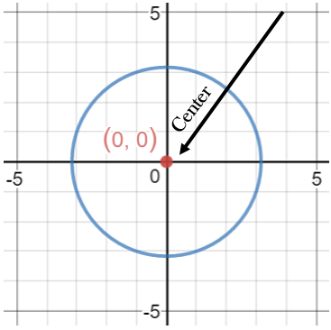
Centrale locaties schatten

Slide 2
Resources

Slide 3
Resources
https://towardsdatascience.com/mean-or-median-choose-based-on-the-decision-not-the-distribution-f951215c1376

Slide 4
Waarom willen we een “centrale waarde” vinden?
Ondersteunen van business beslissingen: Beste “ding” om de verdeling van een proces samen te vatten (Intuïtie)
Voorbeelden:
Performance evaluatie:
Snel vergelijk met competitors.
Bekijken welke delen van het bedrijf het wel/niet goed doen,
Resource allocation, vb: gemiddelde lead time om buffer levels te bepalen.
Risico management, vb: bij levensverzekering gemiddelde levensverwachting
Begrijpen hoe een typisch voorbeeld eruit ziet, vb: gemiddelde wachttijd evolutie gedurende een dag in een pretpark
(Denk)oefening: Hoe kunnen we een “typische dag” vinden in het pretpark?

Slide 6
Gemiddelde

Slide 7
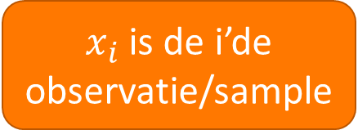

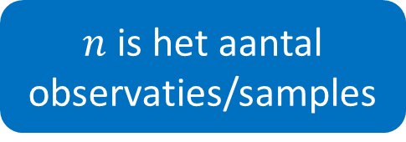
Wat is het gemiddelde?
Gemiddelde/mean:
Notaties: $\overline{x}, E\left[X\right], …$
Gedefinieerd als
$$\overline{x}=\frac{1}{n}\sum_{i=1}^{n}{x_{i}}$$
$x_{i}$ is de i’de observatie/sample
$n$ is het aantal observaties/samples

Slide 8
Oefening
Gebruik de data in titanic.xlsx om de gemiddelde ticketprijs & overlevingskans te berekenen door de formule voor het gemiddelde zelf te implementeren; gebruik dus geen voorgedefinieerde functies!
PassengerId | Sex | Pclass | Age | Fare | Embarked | Survived
1 | male | 3 | 22 | 7.25 | S | 0
2 | female | 1 | 38 | 71.2833 | C | 1
3 | female | 3 | 26 | 7.925 | S | 1
4 | female | 1 | 35 | 53.1 | S | 1
5 | male | 3 | 35 | 8.05 | S | 0
6 | male | 3 |  | 8.4583 | Q | 0
7 | male | 1 | 54 | 51.8625 | S | 0

Slide 9
Mediaan

Slide 10
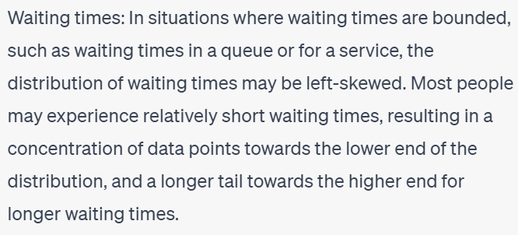
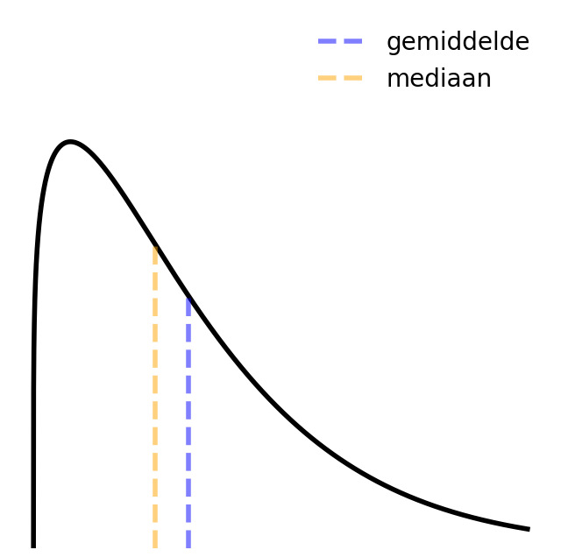
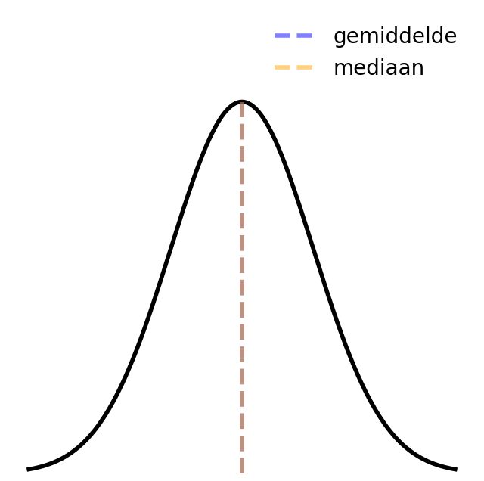
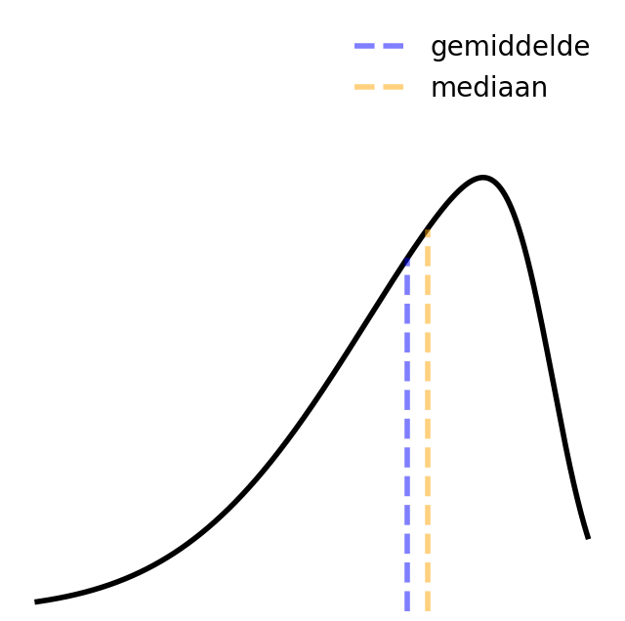
Mediaan vs gemiddelde
Voorbeelden: https://chat.openai.com/ Goede bron van inspiratie, maar wees alert!
Dit is right skewed!
Zware staart naar rechts; dus right/positive skewed.
Zware staart naar links; dus left/negative skewed.

Slide 11
Wanneer mediaan/gemiddelde kiezen?
Klassieke vuistregel:
Gemiddelde is “beter” maar mediaan is “betrouwbaarder”; redenen om het gemiddelde niet te gebruiken:
Aanwezigheid outliers
Sterk geskewde data
Kleine samples
Deze vuistregel is onafhankelijk van het doel van je analyse!
Je wil je keuze gemiddelde vs median wel laten afhangen van je doel.

Slide 12
Voorbeelden mean vs median
Kan ook via onze vriend: chatGPT;
can you give some practical examples where the choice between mean and median is clear?
Maar ook: Geef hem wat context en laat hem kiezen tussen median en mean. Vertrouw hem niet blind maar gebruik het als inspiratie!
Een bouwfirma besluit te investeren in een nieuwe woonwijk. Hiervoor doen ze een marktonderzoek om te bepalen welke prijsklasse ze best in bouwen om de huizen zo vlot mogelijk te verkopen.
Spel 1:
Kans 1/3 0 winst
Kans 1/3 2 winst
Kans 1/3 10 000 winst
Spel 2:
Kans 1/3 0 winst
Kans 1/3 10 winst
Kans 1/3 10 winst
Een bedrijf start een nieuwe afdeling. Hiervoor nemen ze een aantal nieuwe werknemers aan waarvoor ze een bepaald budget hebben opzij gelegd. Ze moeten de kost bepalen van werkemers aan te nemen om te bepalen hoeveel mensen ze kunnen aanwerven.

Slide 13
Wanneer typisch mediaan ipv gemiddelde?
Bekijk wat het doel is van je analyse:
Data storytelling: Een mediaan kan je linken met een conreet geval en vertaalt zich vaak tot iets begrijpbaarder.
Service Level Agreements (SLA): vereisen vaak dat je een bepaald percentage “op tijd” afhandelt. Hiervoor kijken we naast de mediaan ook naar andere kwartielen/percentielen.
Wanneer we ons niet veel willen aantrekken van de outliers (evt trimmed mean, zie verder).
Afweging winst vs tijdsbesteding in het bestrijden van outliers.
Als je een median gebruikt hoef je deze strijd (meestal) gewoon niet te leveren.

Slide 14
Wanneer typisch gemiddelde ipv median?
Totaalberekening: Als de business beslissing die we ondersteunen afhangt van een totaal (totale kosten, totale inkomst, totale oppervlakte, …).
Cleane/betekisvolle data: Als we de data volledig begrijpen & de outliers met reden meenemen is een gemiddelde vaak aangewezen.
Je moet begrijpen vanwaar de outliers komen & of we ze moeten toevoegen aan onze analyze.
Soms zijn de outliers het interessante van de data; dit is in anomalie detective. Denk bvb aan fraude detectie of hacker activiteit.

Slide 15
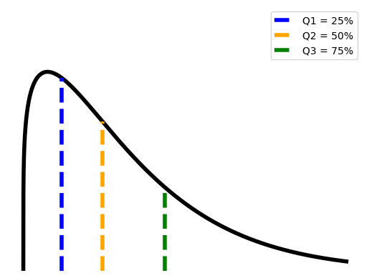
Kwartielen/percentielen
Typische use cases:
Kans op falen (bvb chipmachine/ kernreactor).
Bepalen prijs verzekeringen.
SLA’s (minstens x% moet op tijd aankomen)
….
Dit bevat 75% van de data.

Slide 16
Centrale locaties schatten is de kern van veel “ML algoritmes”
Bij het zoeken van een “best guess” komt het vaak neer op:
Kies je beste features (niet te veel, niet te weinig).
Voorspel een waarde die overeenkomt met een “verwachte waarde” op basis van de features.
Vb: Leerlingen op een school groeperen per leeftijd & per geslacht en dan gemiddeldes nemen voor de lengte te voorspellen.
Je kan leeftijd ook als continue variabele nemen en dan ga je gemiddeldes voorspellen door een gemiddelde trendlijn te tekenen voor mannen en vrouwen.

Slide 17
Oefeningen Eerst tussendoortje: gastles learning driver preferences

Slide 18
Oefening: normale dag op Disney World
Bekijk de data uit 7_dwarfs_train.csv en illustreer een “gewone dag” zoals voorheen besproken (op slide 4).

Slide 19
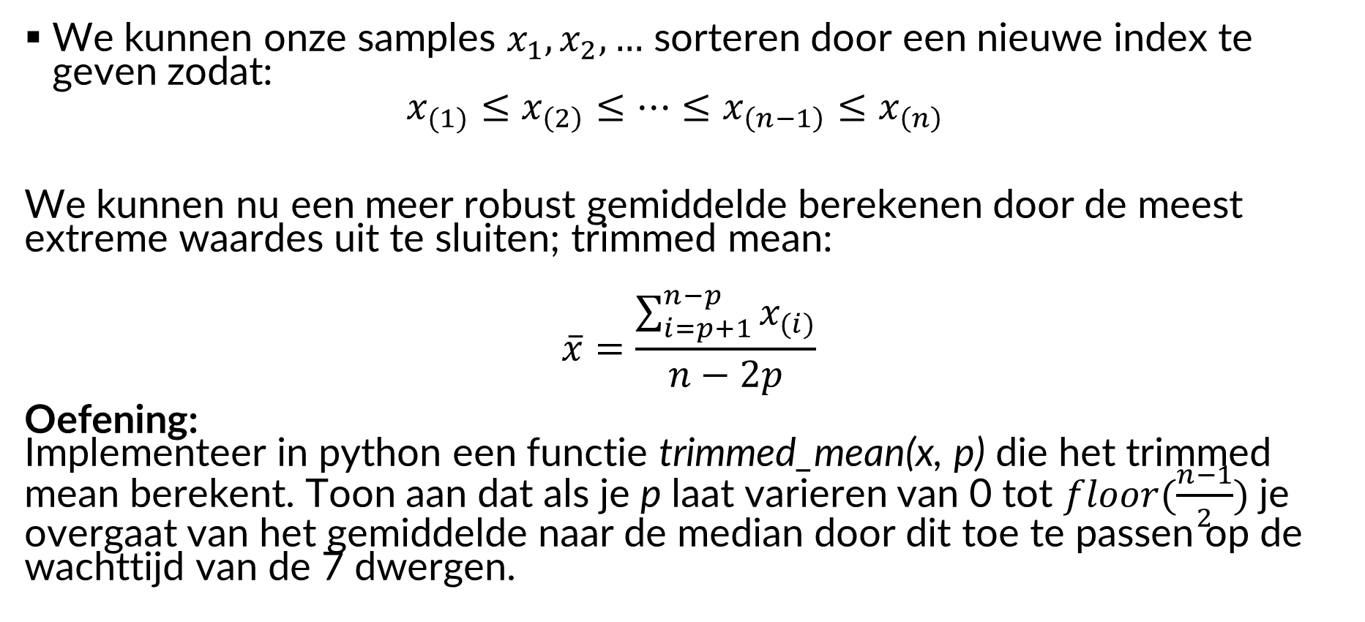
Oefening: Trimmed mean
Use case: Vaak is het gewoon pragmatisch om de mean met 10% te trimmen ipv onderzoek te doen naar de outliers.
We kunnen onze samples $x_{1}, x_{2}, …$ sorteren door een nieuwe index te geven zodat: $x_{(1)}≤x_{\left(2\right)}≤…≤x_{\left(n−1\right)}≤x_{\left(n\right)}$
We kunnen nu een meer robust gemiddelde berekenen door de meest extreme waardes uit te sluiten; trimmed mean:
$$\overline{x}=\frac{\sum_{i=p+1}^{n−p}{x_{(i)}}}{n−2p}$$
Oefening: Implementeer in python een functie trimmed_mean(x, p) die het trimmed mean berekent. Toon aan dat als je p laat varieren van 0 tot $floor(\frac{n−1}{2})$ je overgaat van het gemiddelde naar de median door dit toe te passen op de wachttijd van de 7 dwergen.
Opmerking: In Python kan je deze functionaliteit ook oproepen via scipy.stats.trim_mean

Slide 20
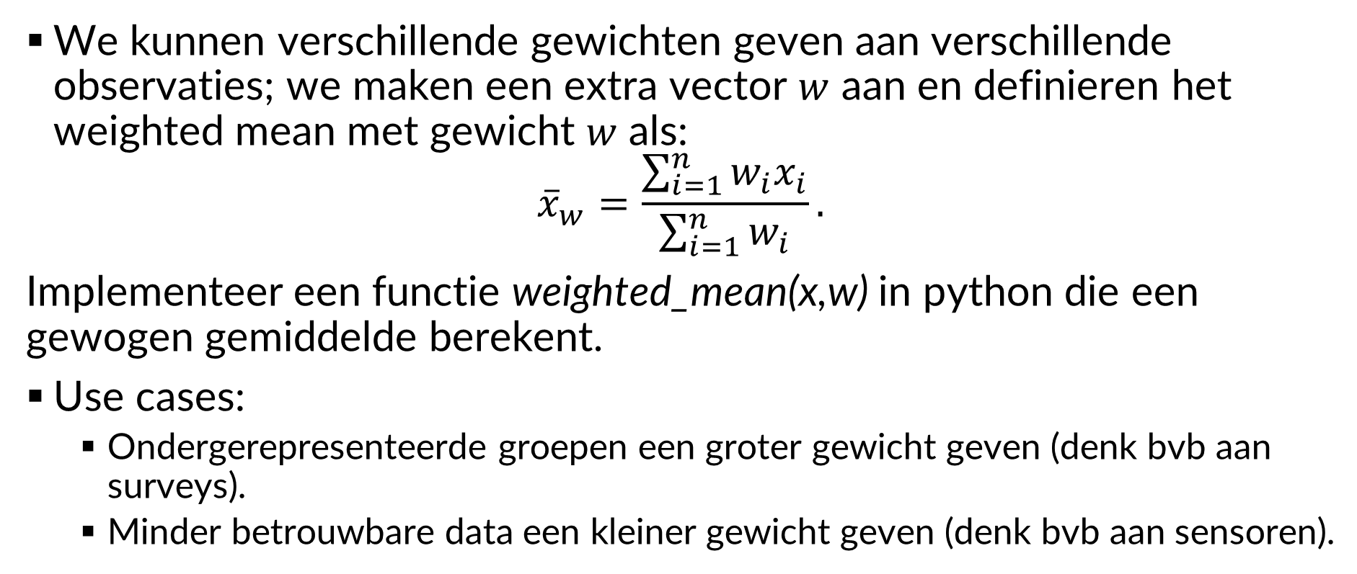
Oefening: Weighted mean
We kunnen verschillende gewichten geven aan verschillende observaties; we maken een extra vector $w$ aan en definieren het weighted mean met gewicht $w$ als:
$${\overline{x}}_{w}=\frac{\sum_{i=1}^{n}{w_{i}x_{i}}}{\sum_{i=1}^{n}{w_{i}}}.$$
Implementeer een functie weighted_mean(x,w) in python die een gewogen gemiddelde berekent.
Use cases:
Ondergerepresenteerde groepen een groter gewicht geven (denk bvb aan surveys).
Minder betrouwbare data een kleiner gewicht geven (denk bvb aan sensoren).
Opmerkingen:
In np.average is er een optionele parameter weights.
Je hebt ook weighted median/quantiles; beschikbaar via wquantiles.median; denk even na hoe dit gedefinieerd is.

Slide 21
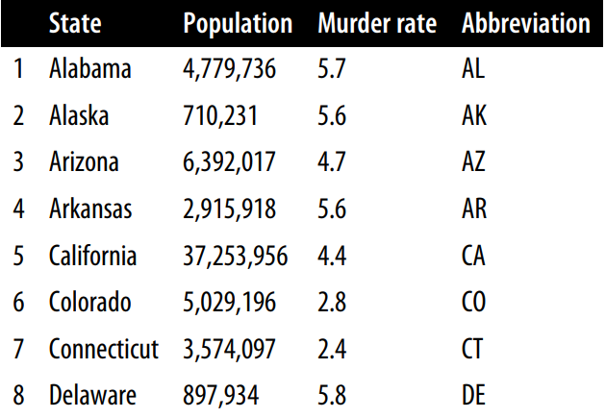
Oefening: murder rates
Lees het bestand murder_rates.csv in.
Bereken voor de murder rate:
Het gemiddelde,
de mediaan,
de trim mean waarbij we de bovenste & onderste 10% eruit filteren.
Herbereken bovenstaande 3 metrieken waarbij je als weight de population meegeeft. Voor de trimmed mean mag je alsnog gewoon de bovenste/onderste 10% weglaten zonder rekening te houden met de gewichten.
Extra oefening: Denk ook even na over wat het verschil is tussen de mean & weighted mean die je berekent.

Slide 22
Weighted mean example

Slide 23
Samenvatting
Mediaan is vaak de luie keuze als je geen zin hebt om je te verdiepen in de keuze/outliers.
Vaak is het gemiddelde beter; dan gebruik je best een trimmed mean of moet je goed kijken naar de outliers.
Laat je keuze vooral ook inspireren door de business vraag/wat daar het meest correct voor is.
Denk ook aan ondergerepresenteerde/

Slide 24
Dank u
voor uw aandacht

Slide 25


